Slide 1
NR and NB-IoT coexistence
Notes:
這邊主要在討論NR 與NB-IoT的共存。

Slide 2
When it comes to NB-IoT co-existence with NR, depend on the utilized spectrum for NB-IoT operations, 3 system scenarios should be considered:
NB-IoT operation in NR in-band: NB-IoT is operating in-band when it is located within a NR transmission bandwidth configuration plus 15 kHz at each edge but not within the NR minimum guard band GB_{Channel}.
NB-IoT operation in NR guard band: NB-IoT is operating in guard band when it is located within a NR BS channel bandwidth but is not NB-IoT In-band operation.
NB-IoT standalone operation: NB-IoT is operating standalone when it utilizes its own spectrum, for example the spectrum currently being used by GERAN systems as a replacement of one or more GSM carriers, as well as scattered spectrum for potential IoT deployment.
Notes:
當NB-IoT與NR共存時，取決於NB-IoT操作使用的頻譜，應考慮3種系統方案:
1. **NB-IoT operation in NR in-band:** 當NB-IoT位於NR傳輸頻寬，並在每個邊緣 +15 kHz 內，並且不在NR的最小保護頻帶時，運作在in-band中。
2. **NB-IoT operation in NR guard band:** 當NB-IoT位於NR BaeStation信道帶寬之內但不是NB-IoT in-band操作時，它將在保護頻帶中運行。
3. **NB-IoT standalone operation:** 當NP-IoT利用自己的頻譜時，兩者獨立運行。(e.g. GERAN系統當前用於替代一個或多個GSM載波的頻譜)
那接下來講的部分都會是第一點 in-band

Slide 3
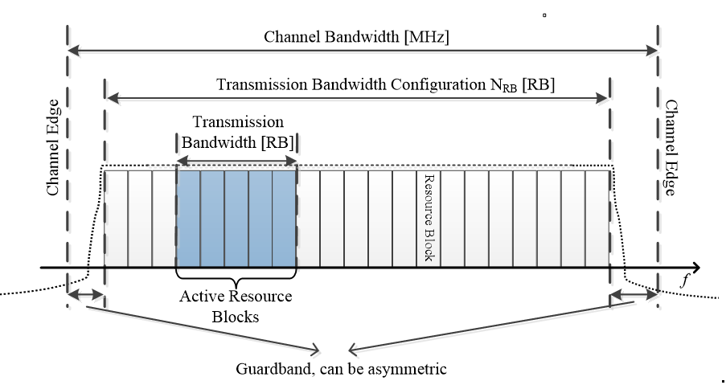
Notes:
NR channel

Slide 4
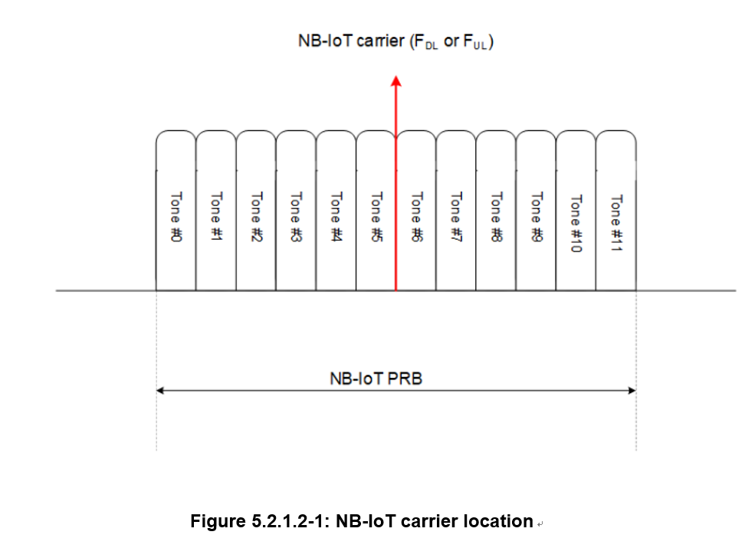
NB-IoT operating in NR in-band
Tone (or subcarrier) #0 of one RB is the first tone (or subcarrier) of that RB, as shown on Figure 5.2.1.2-1 with NB-IoT RB.
If N_{RB} is the number of RBs for a certain NR channel bandwidth:
  RB #0 is the RB hosting the NR RF reference frequency
  Subcarrier #0 is the first subcarrier of RB #0.
Notes:
一個PRB是由12個子載波組成 spec這邊叫它Tone 或subcarrier，編號0~11
因此Tone#0 是當前RB裡的第一個tone
若 NRB是某個NR帶寬的RB數: RB#0決定了NR RF的基準頻率

Slide 5
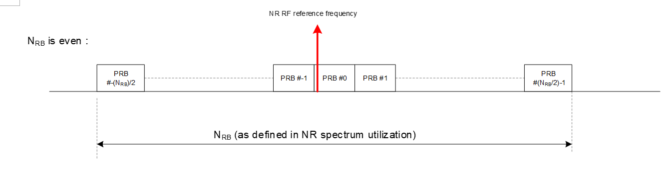
As shown on Figure 5.2.1.3-1, if N_{RB} is even:
    RB #(-N_{RB}/2) is the RB on the lower edge of NR RF channel BW
      Subcarrier #(-N_{RB}/2*12) is the first subcarrier at lower edge of NR RF channel BW.
    RB #(N_{RB}/2-1) is the RB on the upper edge of NR RF channel BW.
      Subcarrier #((N_{RB}/2)*12-1) is the last subcarrier at upper edge of NR RF channel BW.
Notes:
如圖5.2.1.3-1所示，若NRBNRB為偶數:RB#(−NRB/2−NRB/2)為NR RF的頻帶下緣
Subcarrier#(−NRB/2∗12−NRB/2∗12)是NR RF的頻帶下緣的第一個subcarrier。
RB#(NRB/2NRB/2)為NR RF的頻帶上緣
Subcarrier#(NRB/2∗12−1NRB/2∗12−1)是NR RF的頻帶上緣的最後一個subcarrier。

Slide 6
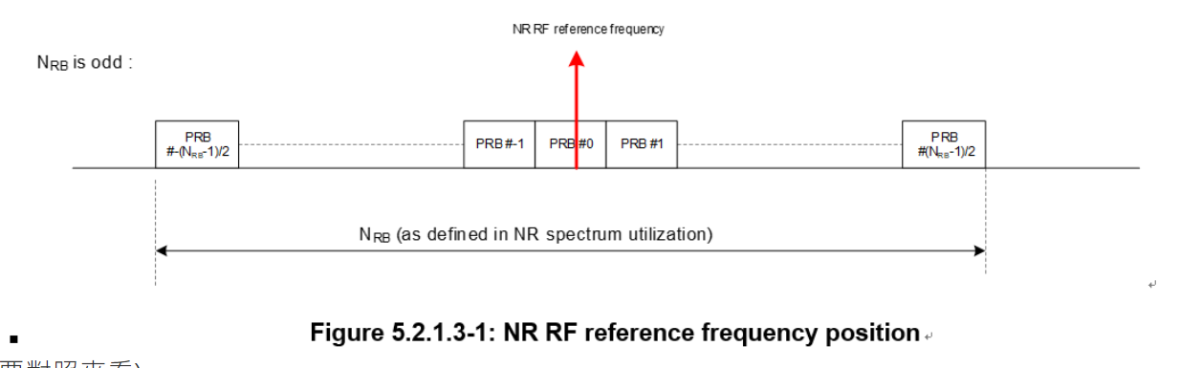
As shown on Figure 5.2.1.3-2, if N_{RB} is odd:
    RB #(-(N_{RB}-1)/2) is the RB on the lower edge of NR RF channel BW
      Subcarrier #(-(N_{RB}-1)/2*12) is the first subcarrier at lower edge of NR RF channel BW.
    RB #((N_{RB}-1)/2) is the RB on the upper edge of NR RF channel BW.
      Subcarrier #((N_{RB}+1)/2*12-1) is the last subcarrier at upper edge of NR RF channel BW.
Notes:
如圖5.2.1.3-2所示，若NRBNRB為奇數:RB#(−(NRB−1)/2−(NRB−1)/2)為NR RF的頻帶下緣
Subcarrier#(−(NRB−1)/2∗12−(NRB−1)/2∗12)是NR RF的頻帶下緣的第一個subcarrier。
RB#((NRB−1)/2(NRB−1)/2)為NR RF的頻帶上緣
Subcarrier#((NRB+1)/2∗12−1(NRB+1)/2∗12−1)是NR RF的頻帶上緣的最後一個subcarrier。

Slide 7
For example
When N_{RB}= 20 :
lower edge = (-N_{RB}/2) = (-20/2) = RB #-10
  first subcarrier = #(-N_{RB}/2*12) = subcarrier #-120
Upper edge = (N_{RB}/2-1) = (20/2-1) = RB #9
  Last subcarrier = #((N_{RB}/2)*12-1) = subcarrier #119
#-10
# 0
# 9
#-120、…….、#-109
#108、…….、#119
Notes:
這邊舉一個例子當NB數量為20的時候 我們可以算出它的lower edge 與upper edge 以及該edge RB的第一個subcarrier，與最後一個subcarrier。

Slide 8
NB-IoT channel raster
所謂柵格（raster）也是用於調整載波頻率位置的最小單位，通道柵格的值是一個人為設計值，表示各個不同的頻點之間的間隔應該滿足的條件，若設定channel raster 為100kHz，相當於一條高速路劃分為若干車道，兩個車道之間的中心距離為100KHz的整數倍。指定的載波頻率位於NB-IoT RB的中間。

Slide 9
NR channel raster
NR has considered 2 types of channel raster:
100 kHz based channel raster, mainly used for NR bands re-farmed from LTE ones.
SCS based channel raster, 15 or 30 kHz for FR1.
Notes:
NR 有兩種類型的channel raster:
基於100kHz的channel raster，主要用在LTE重新劃分的NR頻段。
基於SCS的channel raster，在 frequency range 1可為15 or 30 kHz
FR1: frequency range 1

Slide 10
The RF reference frequency defined by this channel raster identifies the RF channel position depending on the number of specified RBs (N_{RB}) by the spectrum utilization for a given SCS and channel bandwidth:
  If this number is even, then it points to the subcarrier #0 (first one) of RB index #0
  If this number is odd, then it points to the subcarrier #6 of RB index #0
Notes:
根據指定RB（NRB）的數量來標識RF頻道位置：
若為偶數, 則RB #0 指向subcarrier #0 (也就是第一個)
若為奇數, 則RB #0 指向subcarrier #6
那就可以知道NR RF的基準頻率到底看哪個tone

Slide 11
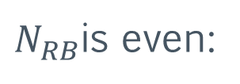
$N_{RB}$is even:

Slide 12
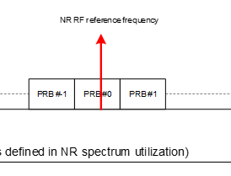

$N_{RB}$is odd:

Slide 13
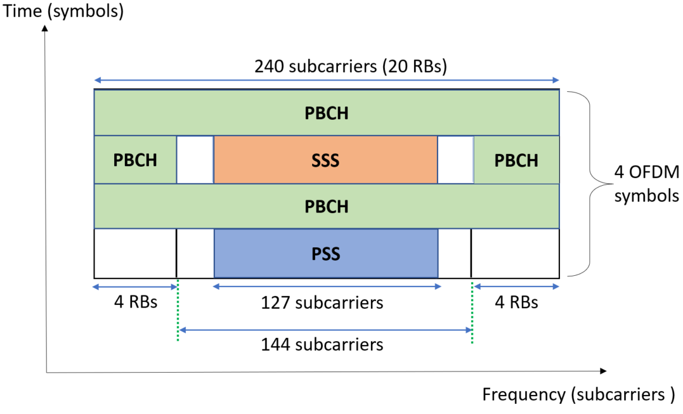
NR SS Blocks
The presence of the NR Synchronization Signal (SS) blocks would restrict possible options when placing a NB . Those blocks contain synchronization signals (PSS and SSS) which are used for UE to synchronize and connect to the BS. It’s so key that NB-IoT is not overlapping those blocks to not impact NR UE synchronization performance.
Notes:
新舊系統在同一頻帶提供服務時同步信號與控制信號間如何避免干擾是很重要的問題。
PSS 與SSS是用來提供用戶端在搜尋基地台時能夠同時進行時序與頻率的同步依據，非常重要，因此NB-IoT不會重疊這些區塊。
下圖是新設計的同步信號與廣播通道的區塊 - SSB
一個SSB包含時間上4個OFDM symbols，頻率上20個RBs，也就是240個子載波，其中PSS與SSS分別被定義在此區塊的第一個及第三個OFDM symbol，而PBCH則傳送在第二、四個OFDM symbols的完整240 RBs，以及第三個OFDM symbol的兩端各48個REs，(這樣的設計可以在時間域上不要佔據太長的時間，讓基地台在高頻運作時可以同時考量波束成型(beamforming)以及波束掃動(beam sweep)時傳送此區塊的效率。而SSS配置於PBCH之間可藉由SSS信號得到相關資源的通道訊息，以進一步增加PBCH的偵測可靠度。而區塊中其餘未被定義的部分則假設未被配置任何信號。像是SSS兩側分別留下8個RB作為保護帶。

Slide 14
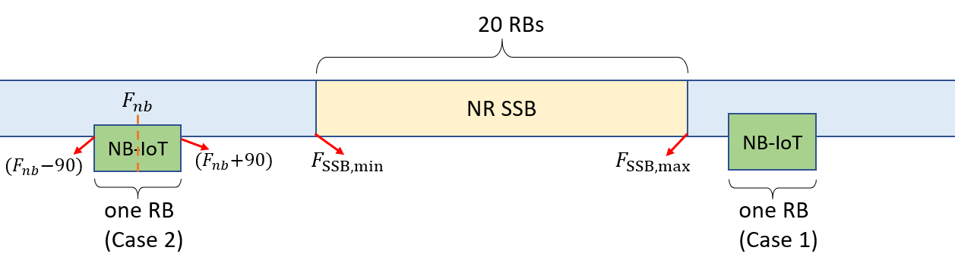

$F_{SSB,min}=SS_{REF}−\left(10×180\right)−7.5, \left[kHz\right]$
$F_{SSB,max}=F_{SSB,min}+\left(20×180\right), \left[kHz\right]$
Notes:
為了避免碰撞 這是它的示意圖
NB-IOT的控制訊號必須在SSB的最小值與最大值之外
最大值跟最小值可以靠上面公式算出來
為了對準子載波，考慮到NR 15 kHz SCS，因此應在基準頻率之間考慮7.5 kHz偏移。
(NB-IoT載波應和LTE中的一個PRB對齊。經計算，不同帶寬下的PRB的中心頻點(第6個子載波和第7個子載波的最中間的頻點)和100kHz的整數倍的頻點均不重合，與最近的100kHz的整數倍的頻點存在一定的頻率偏移。)
對於下行鏈路和上行鏈路NB-IoT分別都需要180 kHz的最小系統帶寬 所以才會是Fnb+-90。

Slide 15
As mentioned before, NB-IoT carrier frequency and NR RF reference frequency refers to different locations in the frequency domain:
NB-IoT carrier frequency is referring to a frequency located in between 2 NB-IoT tones.
NR RF reference frequency is referring to a frequency located in the middle of a tone.
Notes:
如前所述，NB-IoT載波頻率和NR RF基準頻率指的是頻域中的不同位置：
* NB-IoT載波頻率是指位於2個NB-IoT tone之間的頻率。
NR RF基準頻率是指位於tone中間的頻率
為了對準子載波，考慮到NR 15 kHz SCS，因此應在參考頻率之間考慮7.5 kHz偏移。

Slide 16
THANK YOU!

